Slide 1
Сотрудничество МАОУ «СОШ № 59 г. Челябинска» и ГБПОУ "Челябинский механико-технологический техникум" по профориентации школьников в условиях реализации ФГОС

Slide 2

Федеральный государственный образовательный стандарт определяет необходимость профориентации через портрет выпускника основной школы. Во ФГОС от­мечается, что школьники должны ориентироваться в мире профессий, пони­мать значение профессиональной деятельности в интересах устойчивого раз­вития общества.

Slide 3

Основной целью профориентационной работы в современ­ной школе должно стать социально-педагогическое и психологическое со­провождение социально-профессионального самоопределения обучающихся с учетом личностных особенностей, способностей, ценностей и интересов, с одной стороны, общественных потребностей, запросов рынка труда – с дру­гой.

Slide 4





Формы профорентационной работы 59 школы
Уроки
Экскурсии (завод ЧТЗ)
Профорентационная работа в рамках нац. проекта
Проектория
Сетевое взаимодействие
«Билет в будущее»
ИКАР (инженерные кадры)
В рамках реализации предпрофессиональной программы «Мир профессий» (Южно – Уральской государственный технический колледж)

Slide 5

Сетевое взаимодействие
В рамках сетевого взаимодействия школа сотрудничает с ЧМТТ, который предлагает нашим учащимся обучение по трём направлениям:
электромонтажные работы;
поварское дело;
парикмахерское дело.

Slide 6
Тест «Определение типа будущей профессии»
30 человек
Отбор детей в возрасте от 14 до 16 (7-9 кл)
Тестирование
Формируются группы
В количестве 8-10 человек на каждое направление
Проводится тестирование, которое определяет предрасположенность подростков к проф. деятельности по типу «Человек-человек», «Человек-техника», «Человек-природа», «Человек-художественный образ»

Slide 7
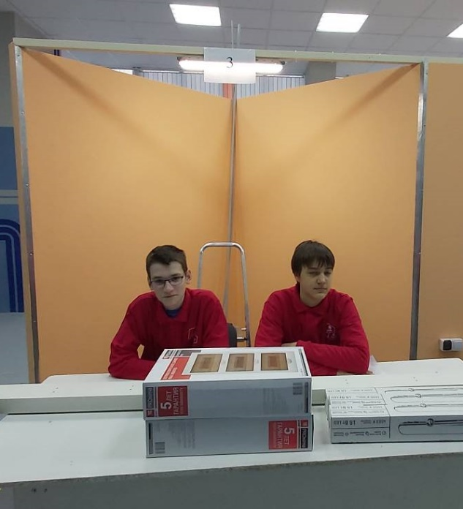
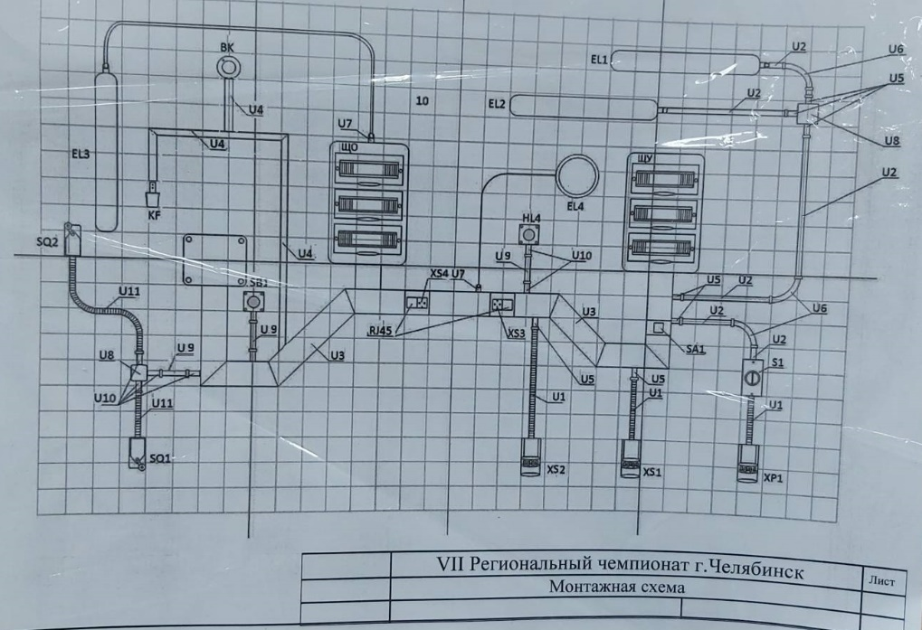
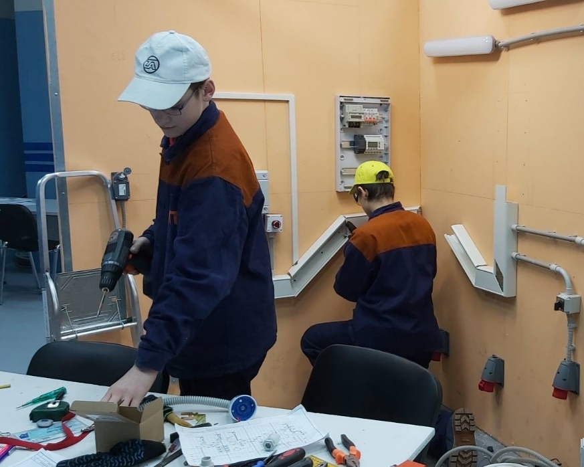
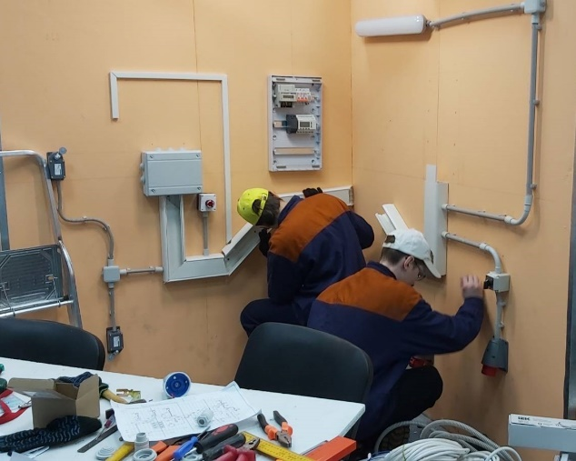
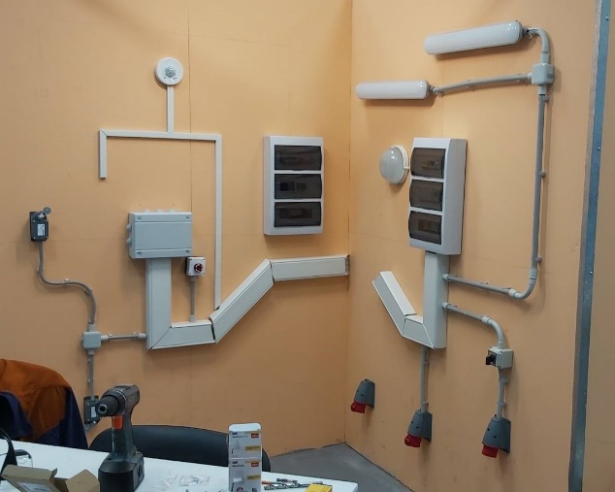
Участие в WorldSkills

Slide 8
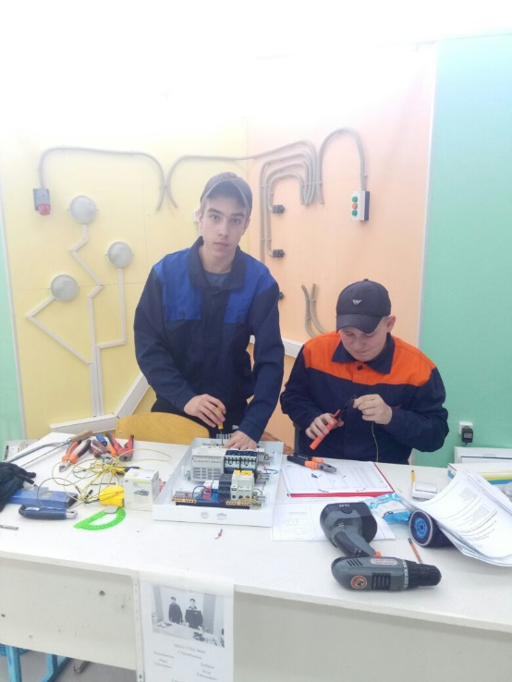
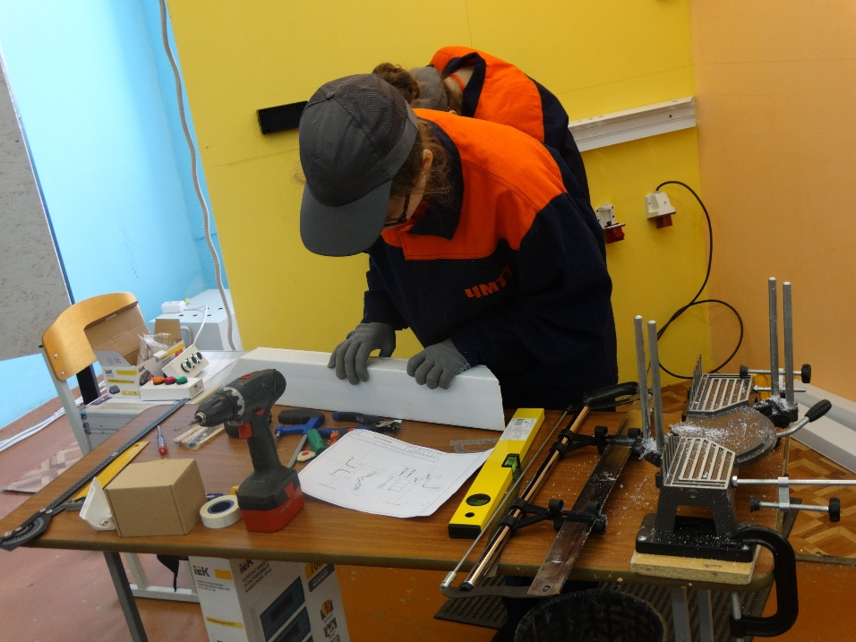
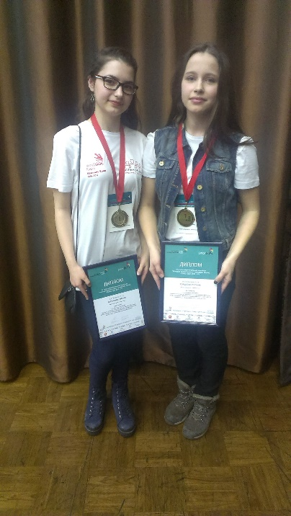
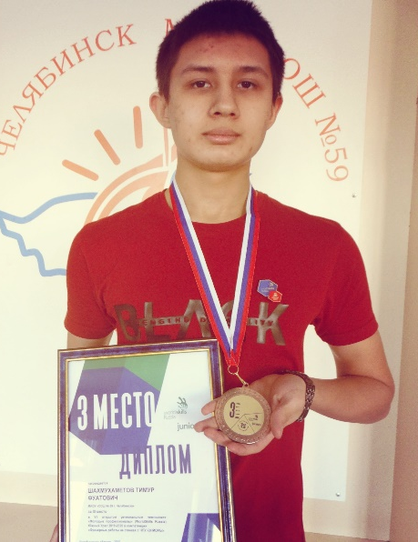
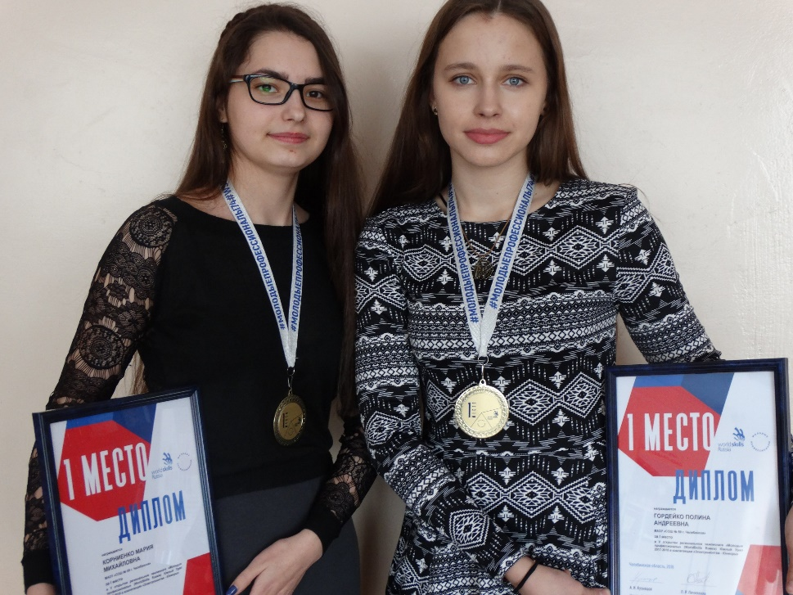
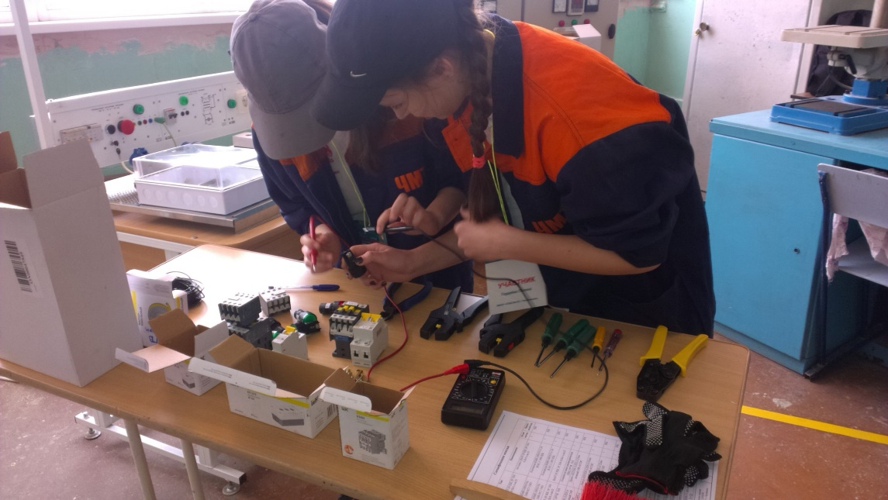
Участие в WorldSkills

